Slide 1
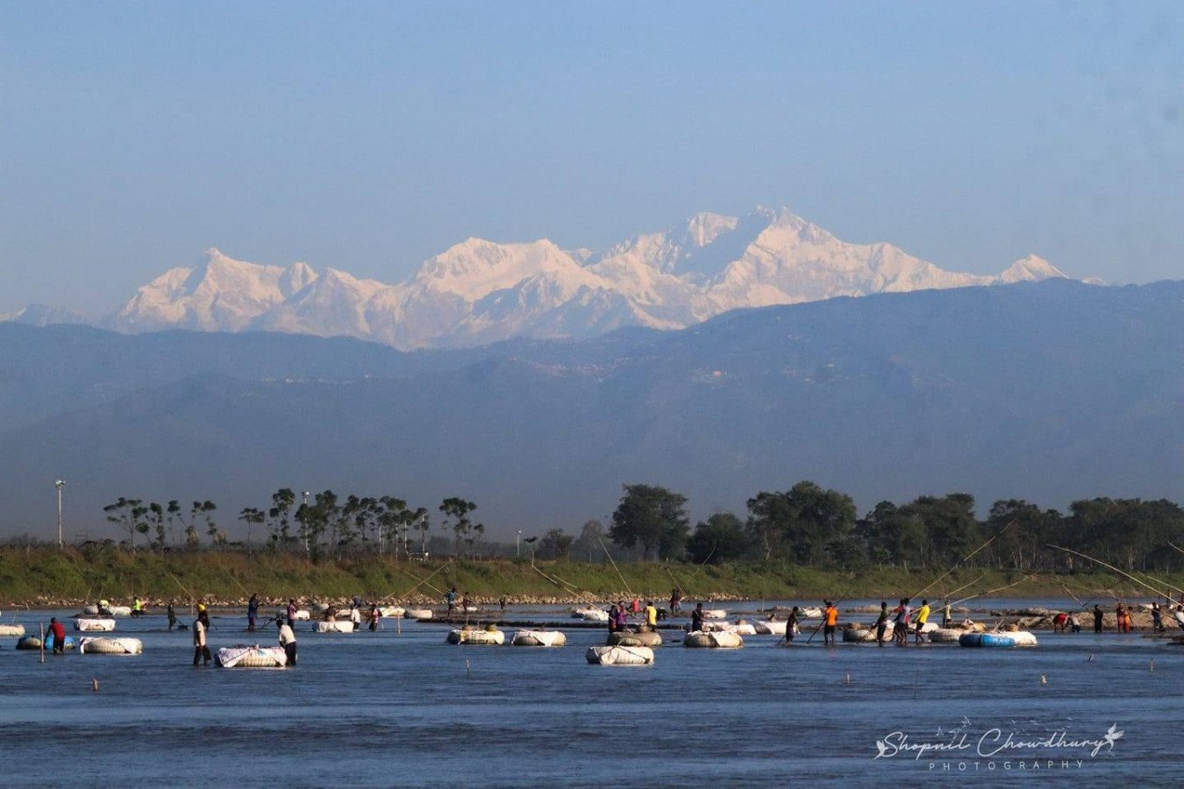
স্বাগতম

Slide 2
শিক্ষক পরিচিতি
অনুকুল চন্দ্র রায়
সহকারী শিক্ষক
দেবীগঞ্জ মডেল সপ্রাবি
মোবাইলঃ ০১৭৩৮১১৯৪২৭
Gmail: anukulict@gmail.com

Slide 3
পাঠ পরিচিতি
শ্রেণিঃ ৫ম
বিষয়ঃ গণিত
অধ্যায়ঃ ৫
পাঠঃ(৩) গুণিতক ও গুণনীয়ক

Slide 4
আবেগ সৃষ্টি
গান/ ছড়ার এর মাধ্যমে

Slide 5
পাঠের শিরোনামঃ
গুণনীয়ক

Slide 6
শিখনফলঃ
১৭.১.২ মৌলিক উৎপাদকের মাধ্যমে গসাগু নির্ণয় করতে পারবে।

Slide 7
পূর্বজ্ঞান যাচাই
গুণনীয়ক কাকে বলে?
একটি সংখ্যা কে যে সংখ্যা দ্বারা নিঃশেষে ভাগ করা যায়, সে সকল সংখ্যাকে প্রথম সংখ্যার গুণনীয়ক বলে।
যেমন-
১২ এর গুণনীয়কঃ ১,২,৩,৪,৬ ও ১২

Slide 8
নিচের সমস্যাটি দেখি ও সমাধান করিঃ

Slide 9
নিচের সমস্যাটিও দেখি ও সমাধান করিঃ

Slide 10
১৫ ও ১৬ গসাগু নির্ণয় করিঃ
১
১৫, ১৬
১৫,
১৬
অতএব, গসাগুঃ
১
অতএব, যদি সংখ্যাগুলোর কোন সাধারণ মৌলিক গুণনীয়ক না থাকে, তবে তাদের গসাগু হবে ১।

Slide 11
৪২, ৮৪ ও ১০৫ গসাগু নির্ণয় করিঃ
৩
৪২, ৮৪, ১০৫
১৪,
২৮,
২১
৭
একক কাজঃ
২,
৪,
৩,
অতএব, গসাগু
=
৩Ö ৭
= ২১

Slide 12
দলীয় কাজঃ

Slide 13
বাড়ির কাজঃ

Slide 14
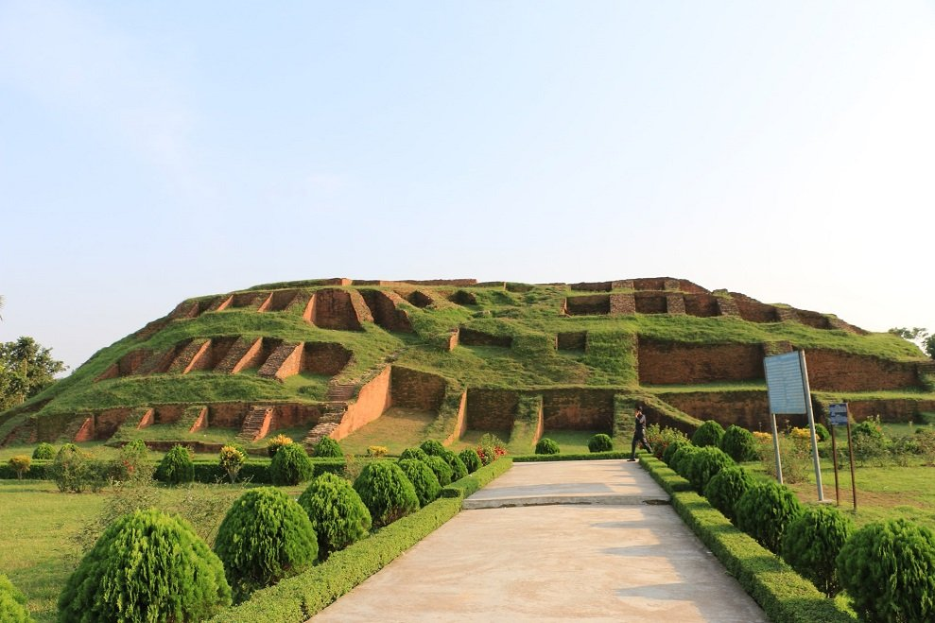
আজ এ পর্যন্তই

